Slide 1
방 탈출 프로젝트 계획4 - 인게임

Slide 2
프로젝트 진행 계획
9.30(수)~10.05(월) - 시작화면 구성
10.05~10.12 - 메뉴 구성
10.13~10.19 - 인게임 구성
10.20~10.26 /중간고사 - 인게임 구성
10.27(화)~11.02(월)/중간고사 - 인게임 구성
11.03~11.09 - 인게임
11.10~11.16 - 인게임, 중간발표
11.17~11.23 - 인게임, 버그 수정 및 디자인 수정
11.24~11.30 - 인게임,엔딩,버그 수정 및 디자인 수정
12.01(화)~12.07(월) – 최종 발표 / 12.01 또는 12.03일 예상 (3조 = 12.01 화요일 발표 예상)

Slide 3
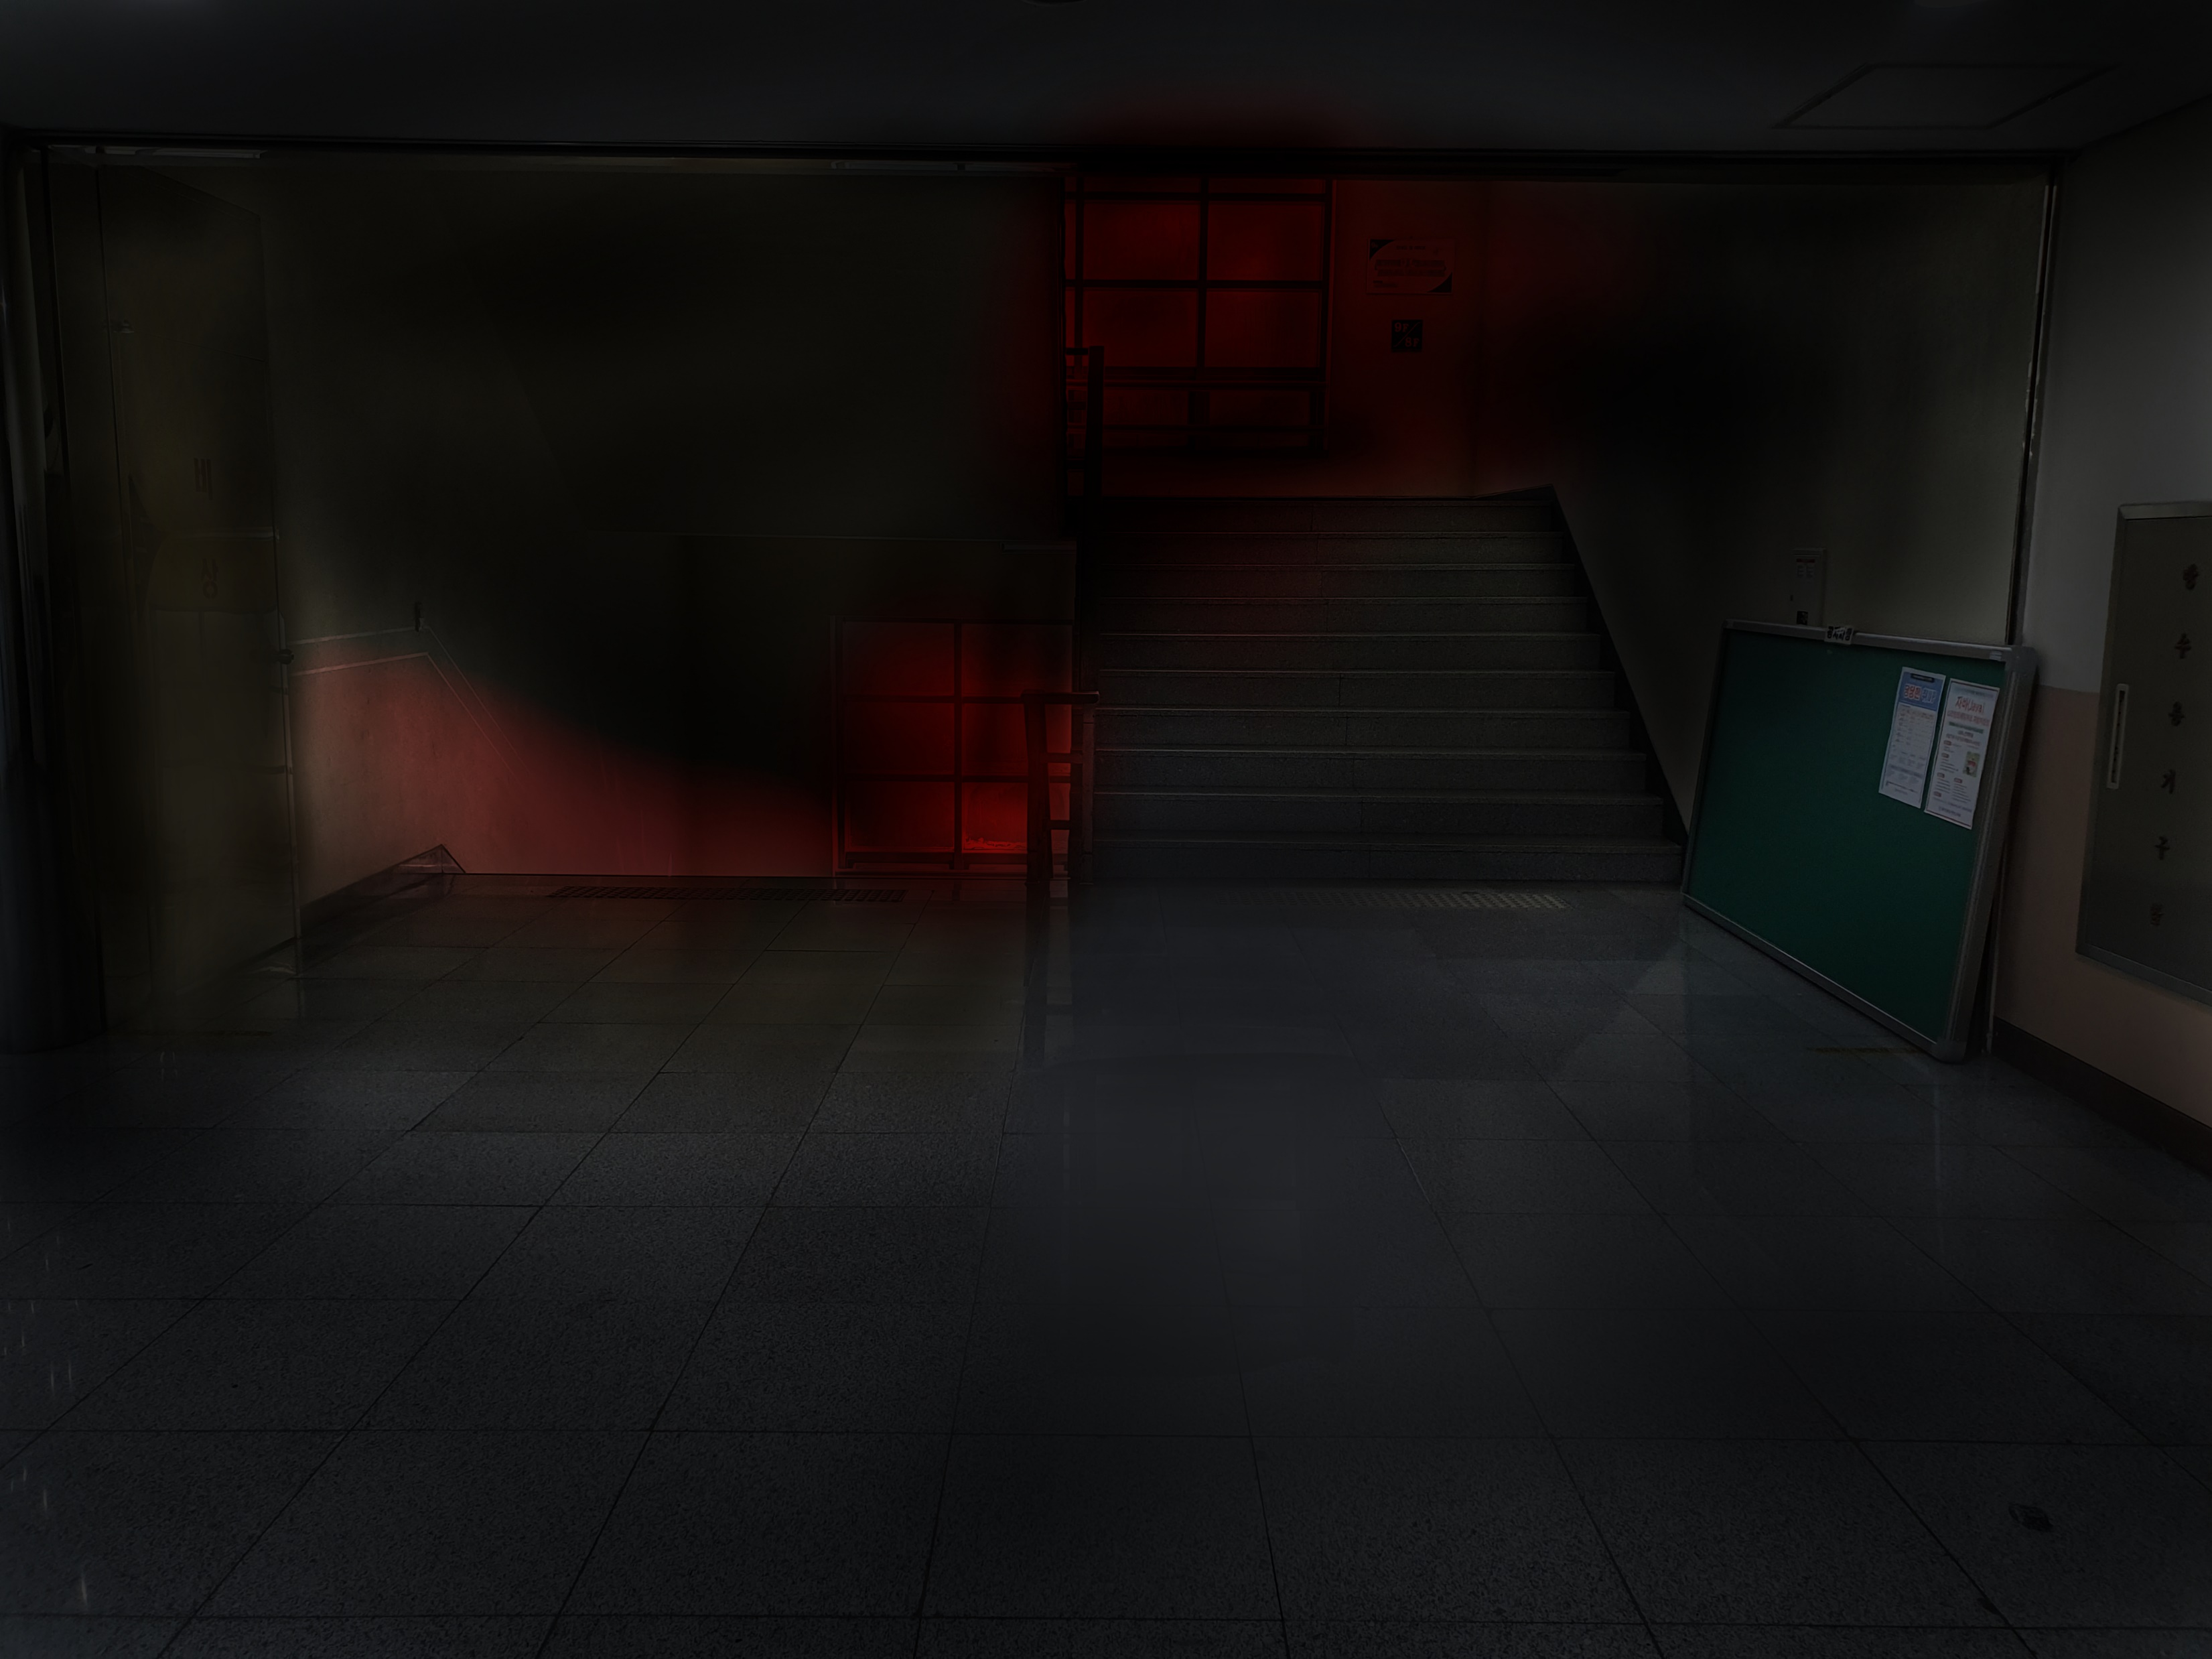
인게임 구성(8층)

Slide 4
8층
4층 으로 이동
엘리베이터로 이동
왼쪽 복도 이동(다음 인게임 구성때 구현)
오른쪽 복도 이동(다음 인게임 구성때 구현)

Slide 5
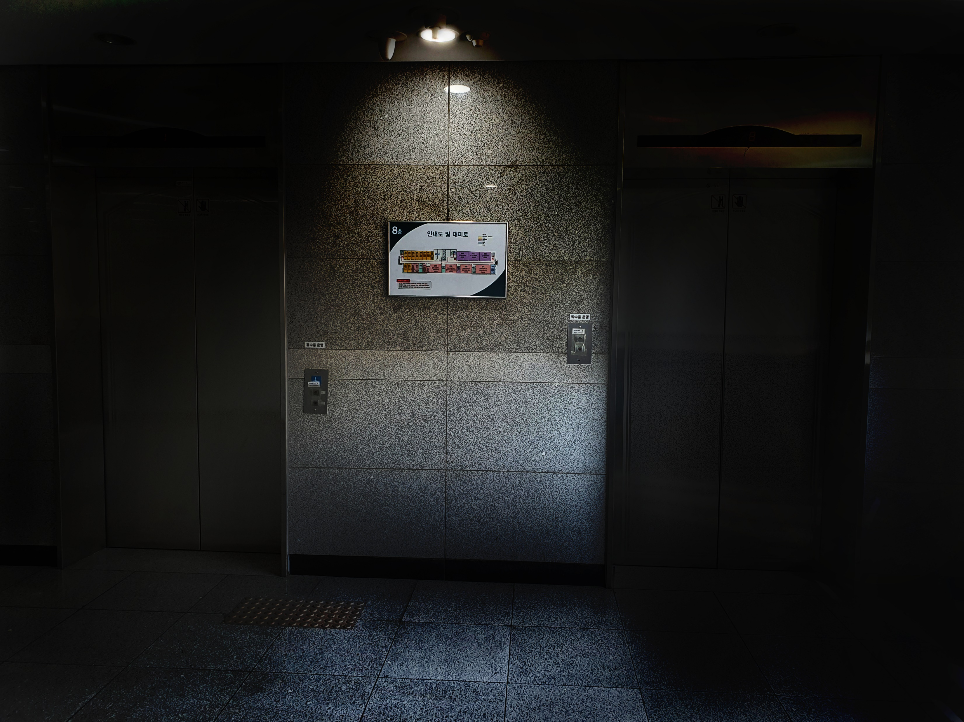
8층
8
8

Slide 6
8층
8
8
누를시 엘리베이터 안으로 이동
계단 및 복도 선택 버튼 화면으로 이동

Slide 7



엘리베이터 안
8
1600 kg
24 명
9
5
8
4
7
3
6
2
1

Slide 8
엘리베이터 안
8
1600 kg
24 명
누를시 원하는 층수로 갈수있는 번호판 화면으로 이동
9
5
8
4
7
3
6
2
1
누를시 나갈수있음

Slide 9
엘리베이터 안
1600 kg
24 명
9
5
8
4
7
3
6
2
1

Slide 10
엘리베이터 안
1600 kg
24 명
9
5
8
8층으로 이동 가능한 버튼
4
7
3
6
2
1층으로 이동 가능한 버튼(1층 누를시 사운드 추가)
1
전 화면으로 이동

Slide 11
엘리베이터 안
1
1600 kg
24 명
누를시 원하는 층수로 갈수있는 번호판 화면으로 이동
9
5
8
4
7
3
6
2
1
누를시 나갈수있음

Slide 12
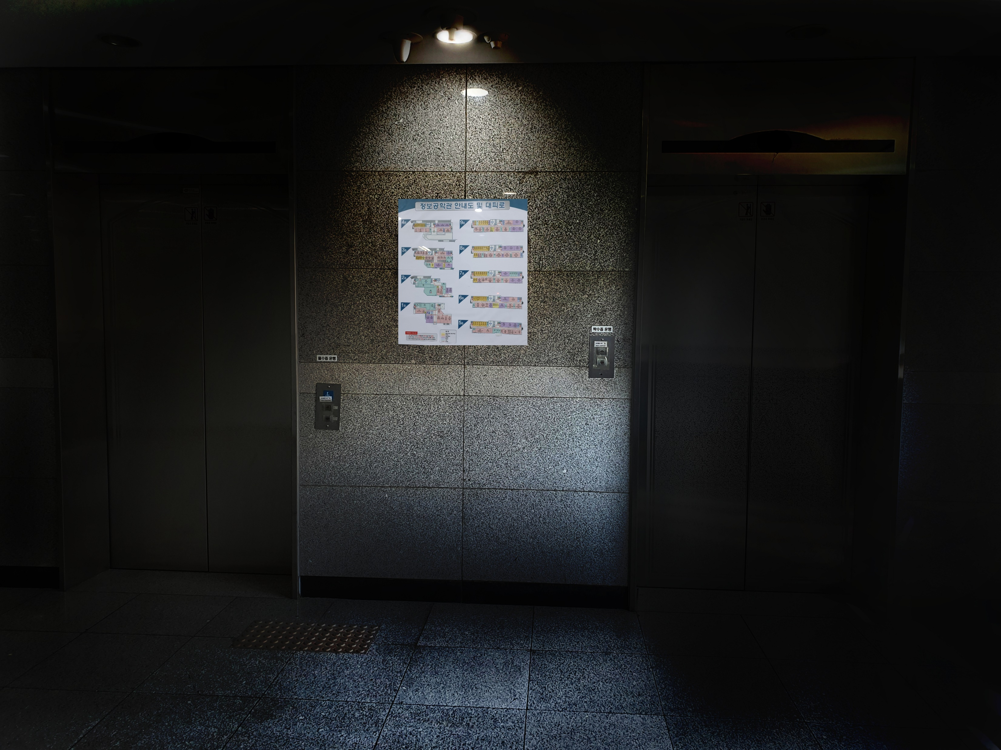
1층
1
1

Slide 13
1층
1
1
누를시 엘리베이터 안으로 이동
1층복도로 갈수있는 버튼

Slide 14
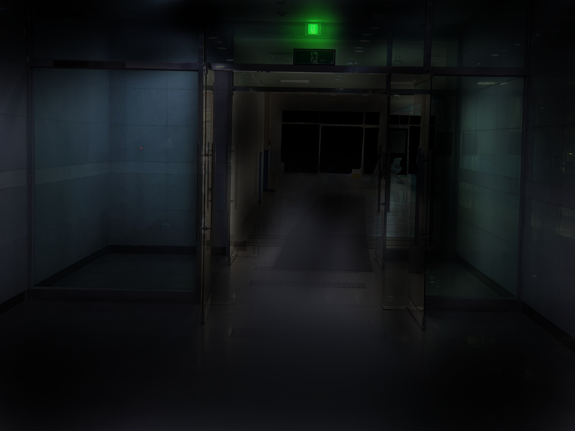
1층

Slide 15
1층
1층 정문 쪽으로 이동
엘리베이터 화면으로 이동

Slide 16
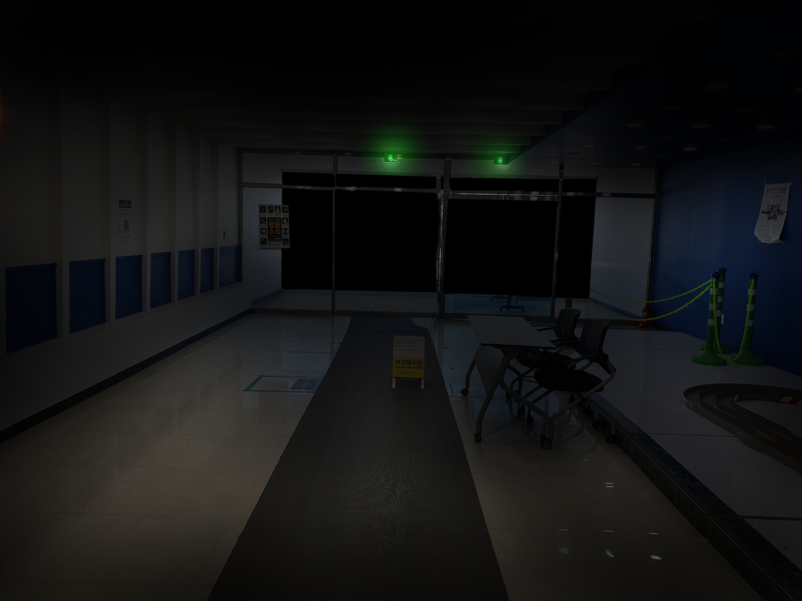


1층

Slide 17
1층
클릭시 책상화면 이동
클릭시
인벤토리내 아이템(빠루) 획득
+아이템 획득 사운드 추가
용도: 4층 문잠긴 화장실을 뚫을 수 있음
이전 화면으로 이동

Slide 18
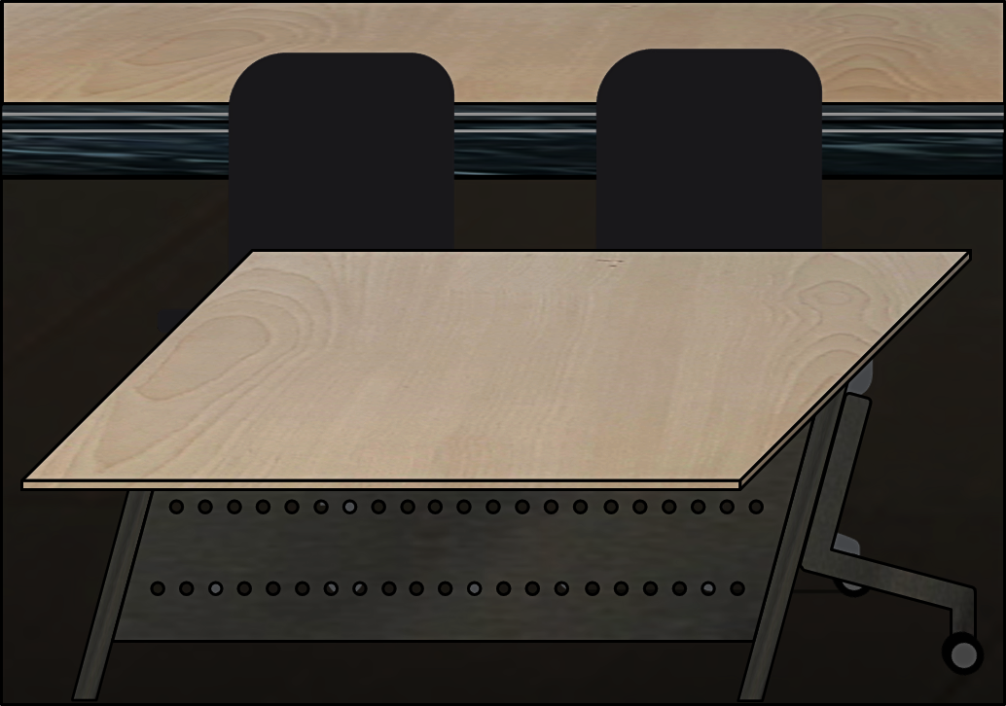

1층

Slide 19
1층
누를시 인벤토리내 찢어진 종이 획득
+사운드 추가
용도:추후에 구현하는 8층 강의실에 있는 금고 비밀번호를 알수있는 힌트
전 화면 이동

Slide 20
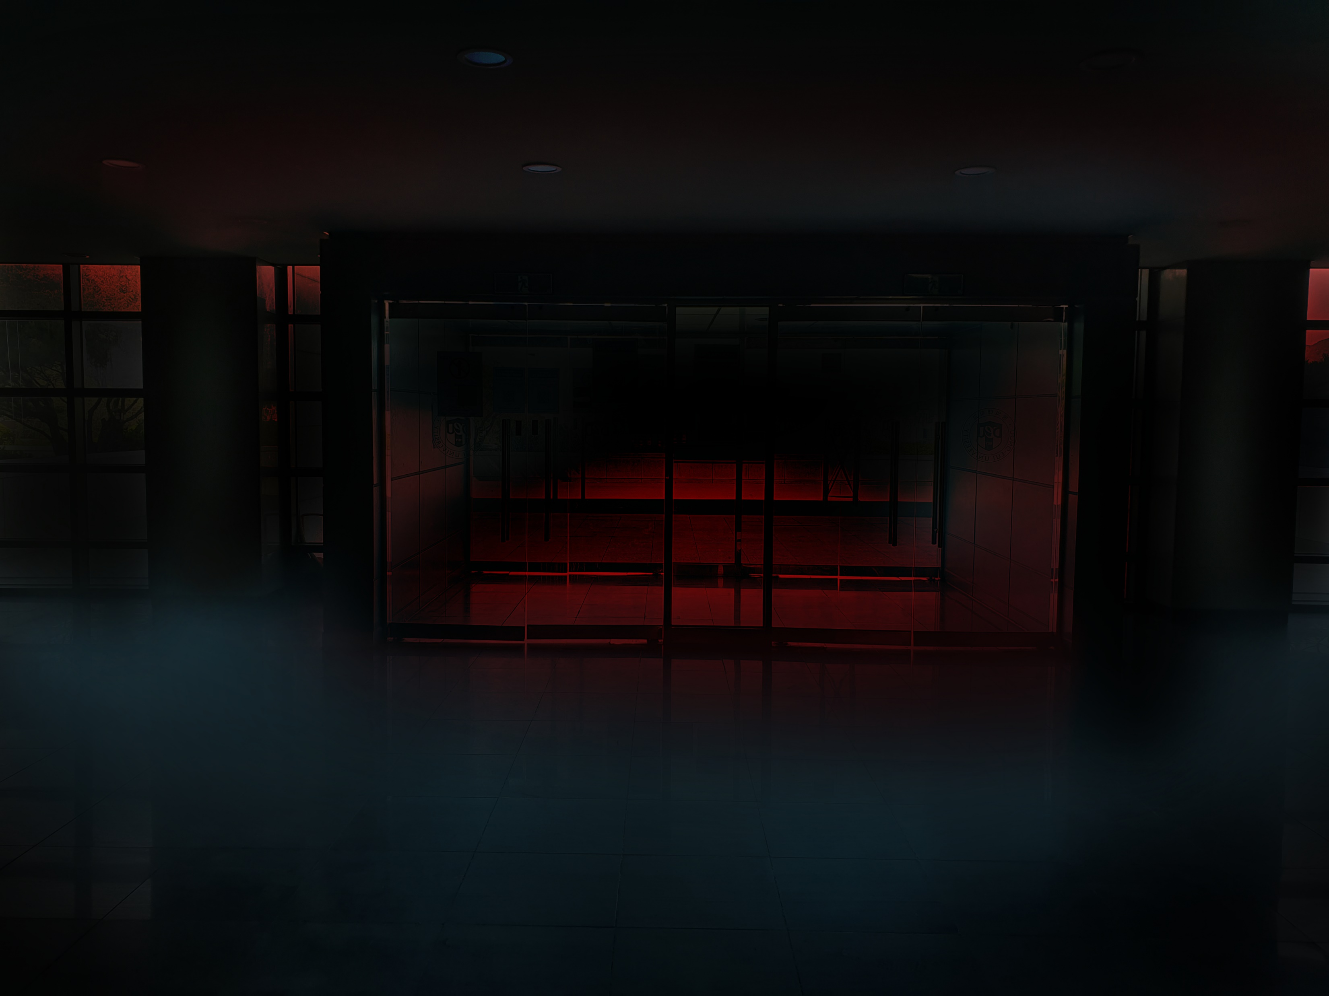



4층

Slide 21
1층
정문 자물쇠 화면으로 이동
8층으로 올라갈수있는 계단 화면으로 이동
4층 오른쪽 복도 화면으로 이동

Slide 22
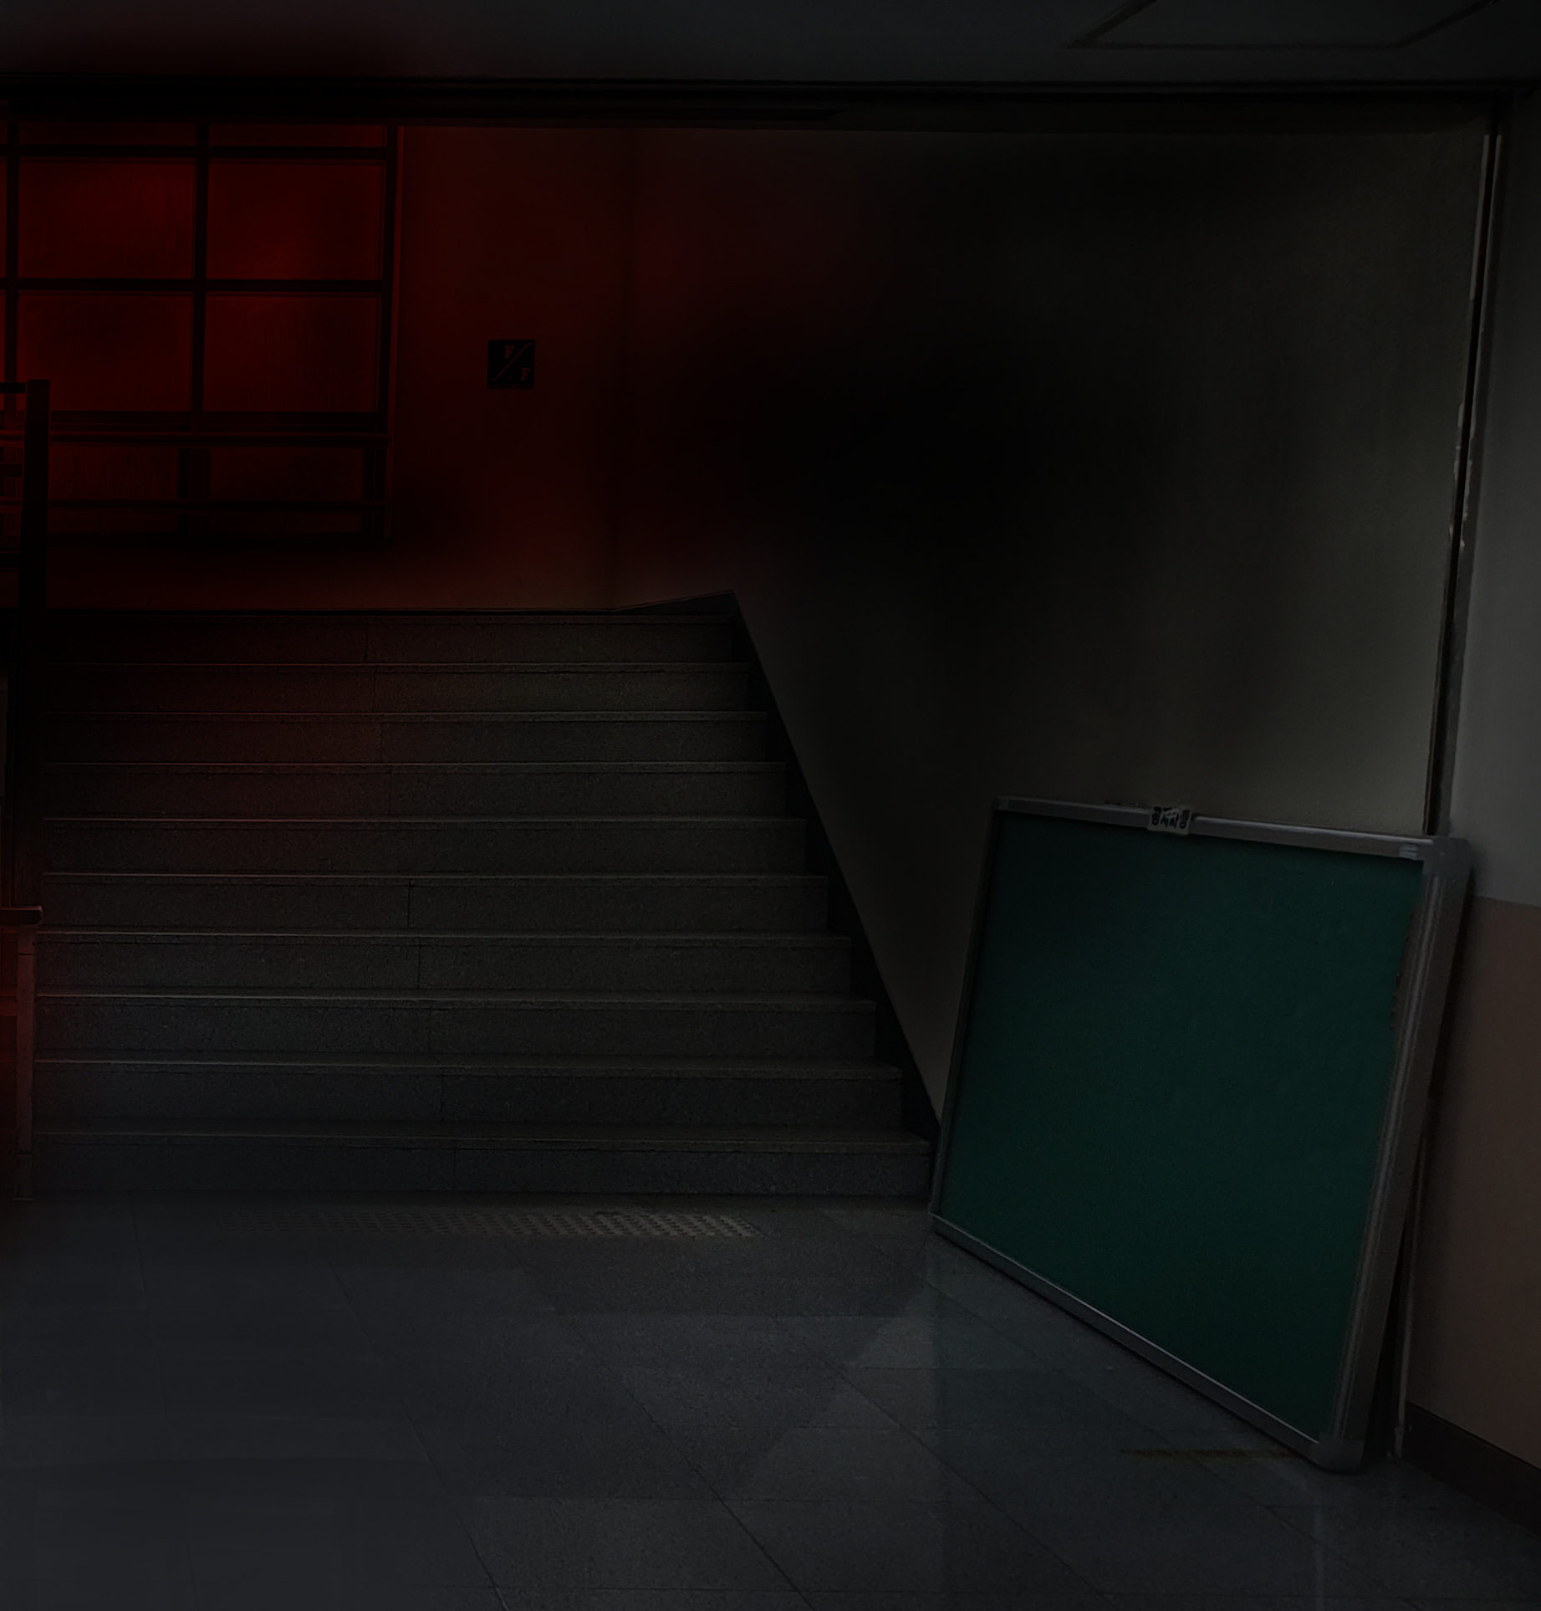
1층

Slide 23
1층
8층으로 이동
전화면으로 이동

Slide 24
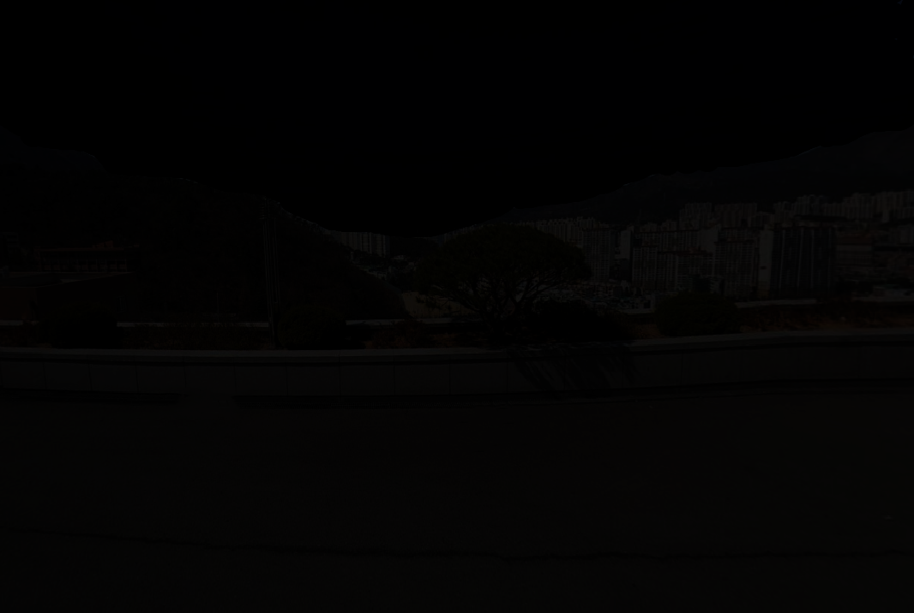
1층

Slide 25
1층
인벤토리내 정문 열쇠 3개가 있을시 탈출가능
전화면 이동

Slide 26
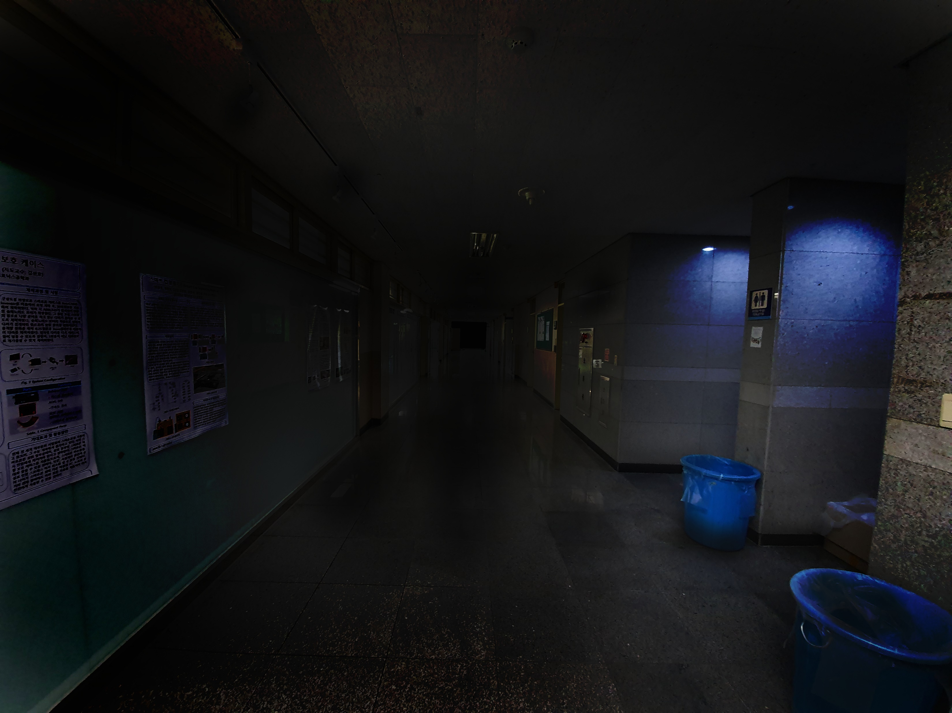
1층

Slide 27
1층
화장실로 이동
전화면 이동

Slide 28
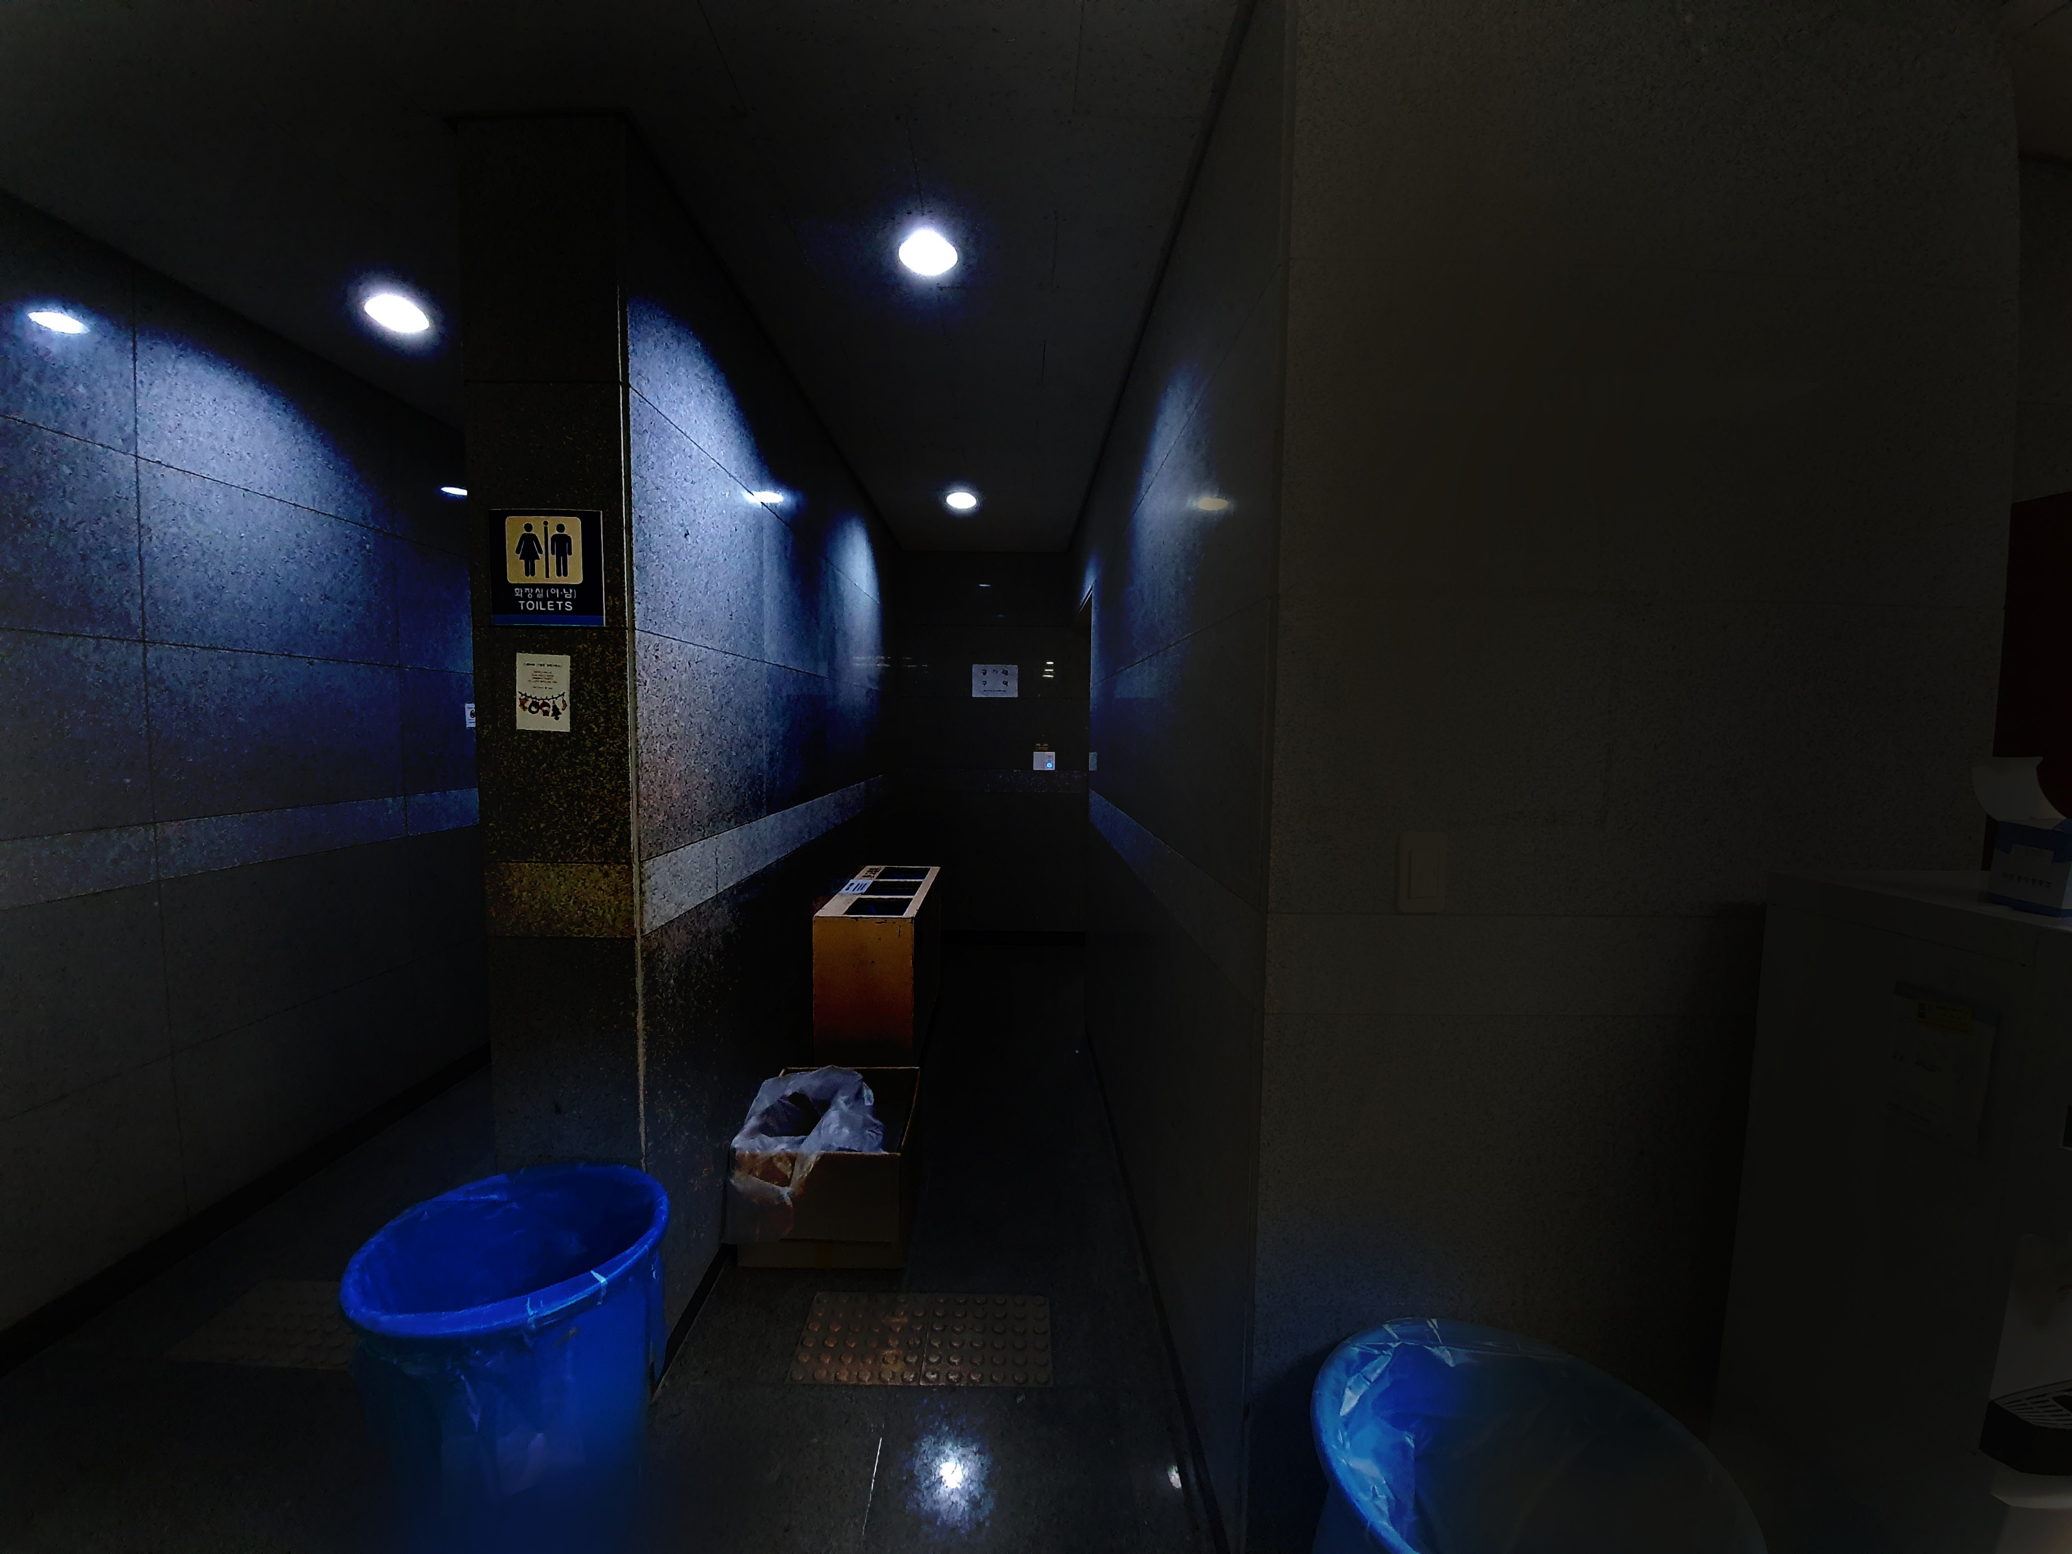
1층

Slide 29
1층
화장실 안으로 이동
상자 이미지 화면으로 이동
전화면 이동

Slide 30
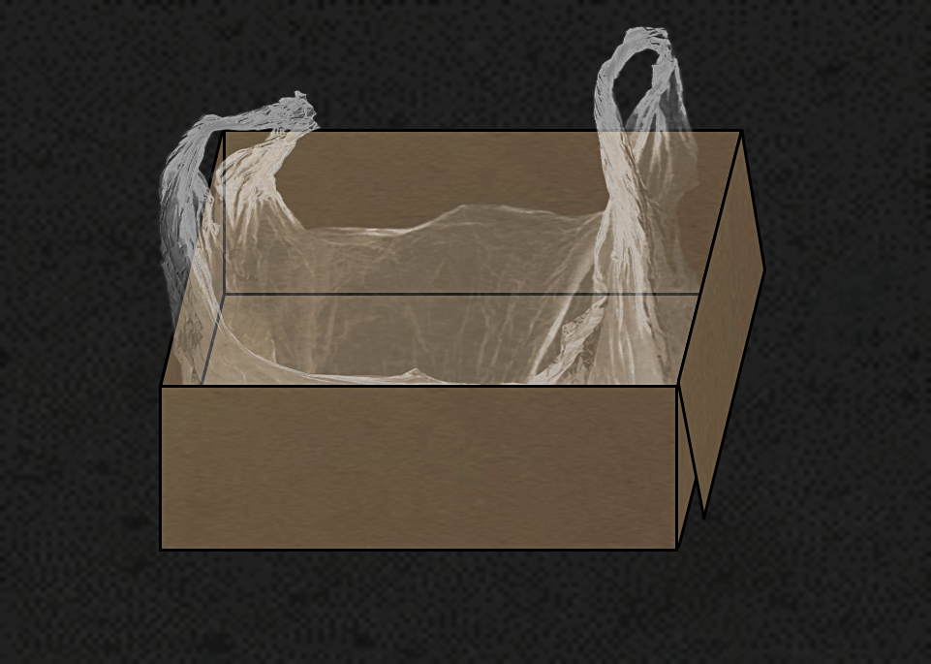


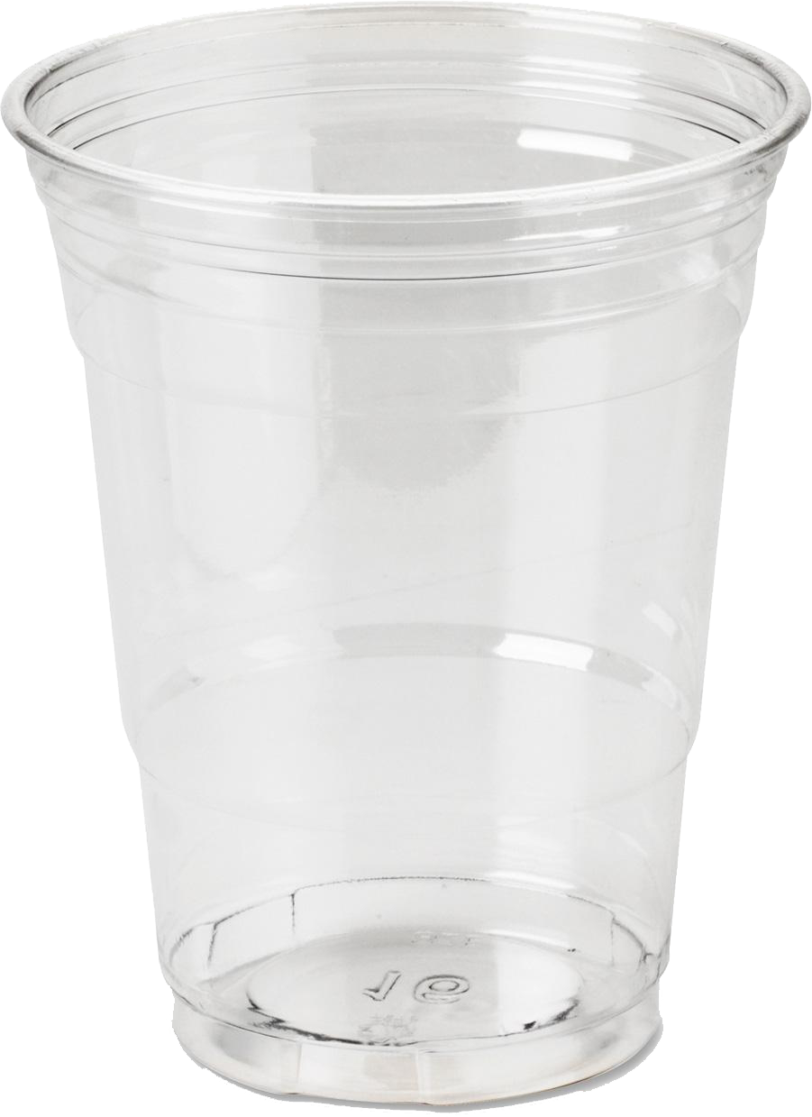

1층

Slide 31
1층
클릭시 인벤토리내 꾸겨진 종이 획득
용도: 1층에서 얻었던 찢어진 종이와 함께 금고 비밀번호를 얻을수 있는 힌트
+사운드 추가
전 화면 이동

Slide 32
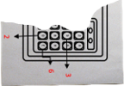

Slide 33
인벤토리내 찢어진 종이와 꾸겨진 종이가 있을시 8층 강의실 금고 비밀번호를 알수있게됨.
금고 비밀번호: 10517E

Slide 34

1층
클릭시 사운드 추가

Slide 35
1층

Slide 36
1층
누를 시 아이템창 꺼짐

Slide 37
1층

Slide 38
1층
누를 시 아이템창 꺼짐

Slide 39
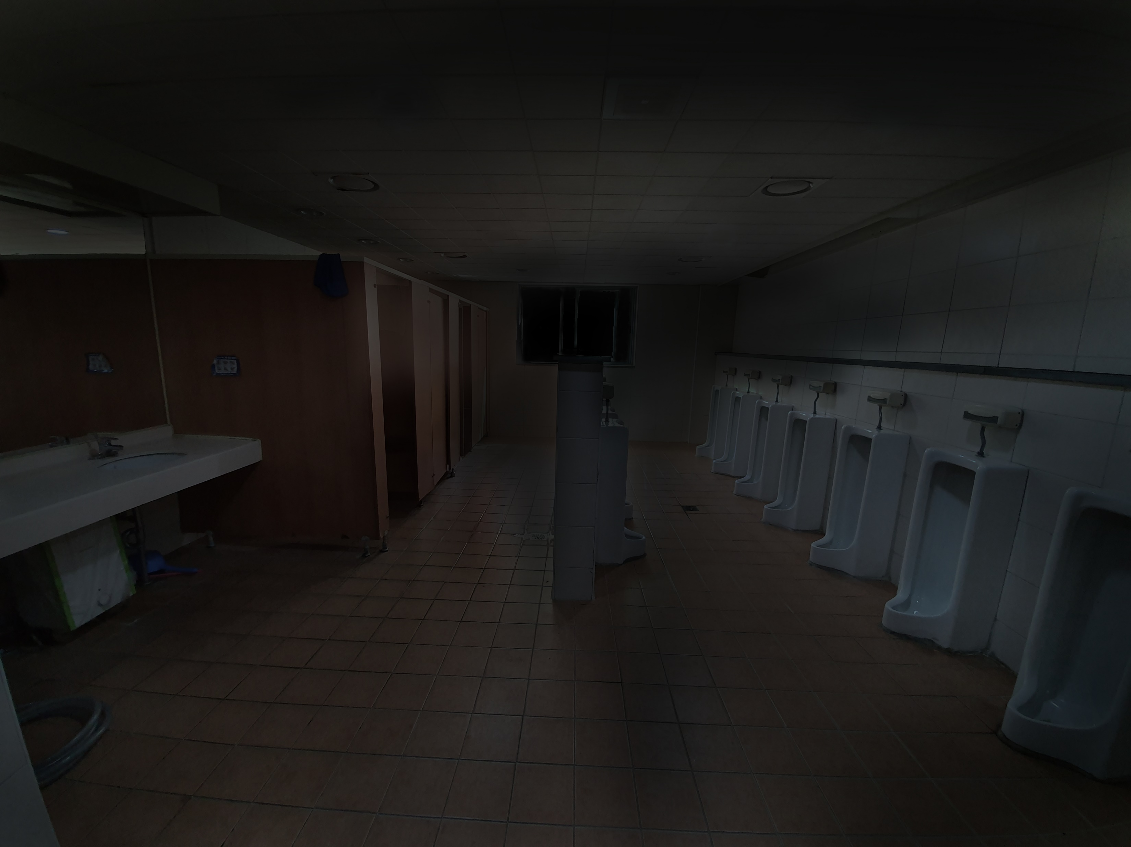
1층-화장실

Slide 40
1층-화장실
화장실 문앞으로 이동
전화면 이동

Slide 41
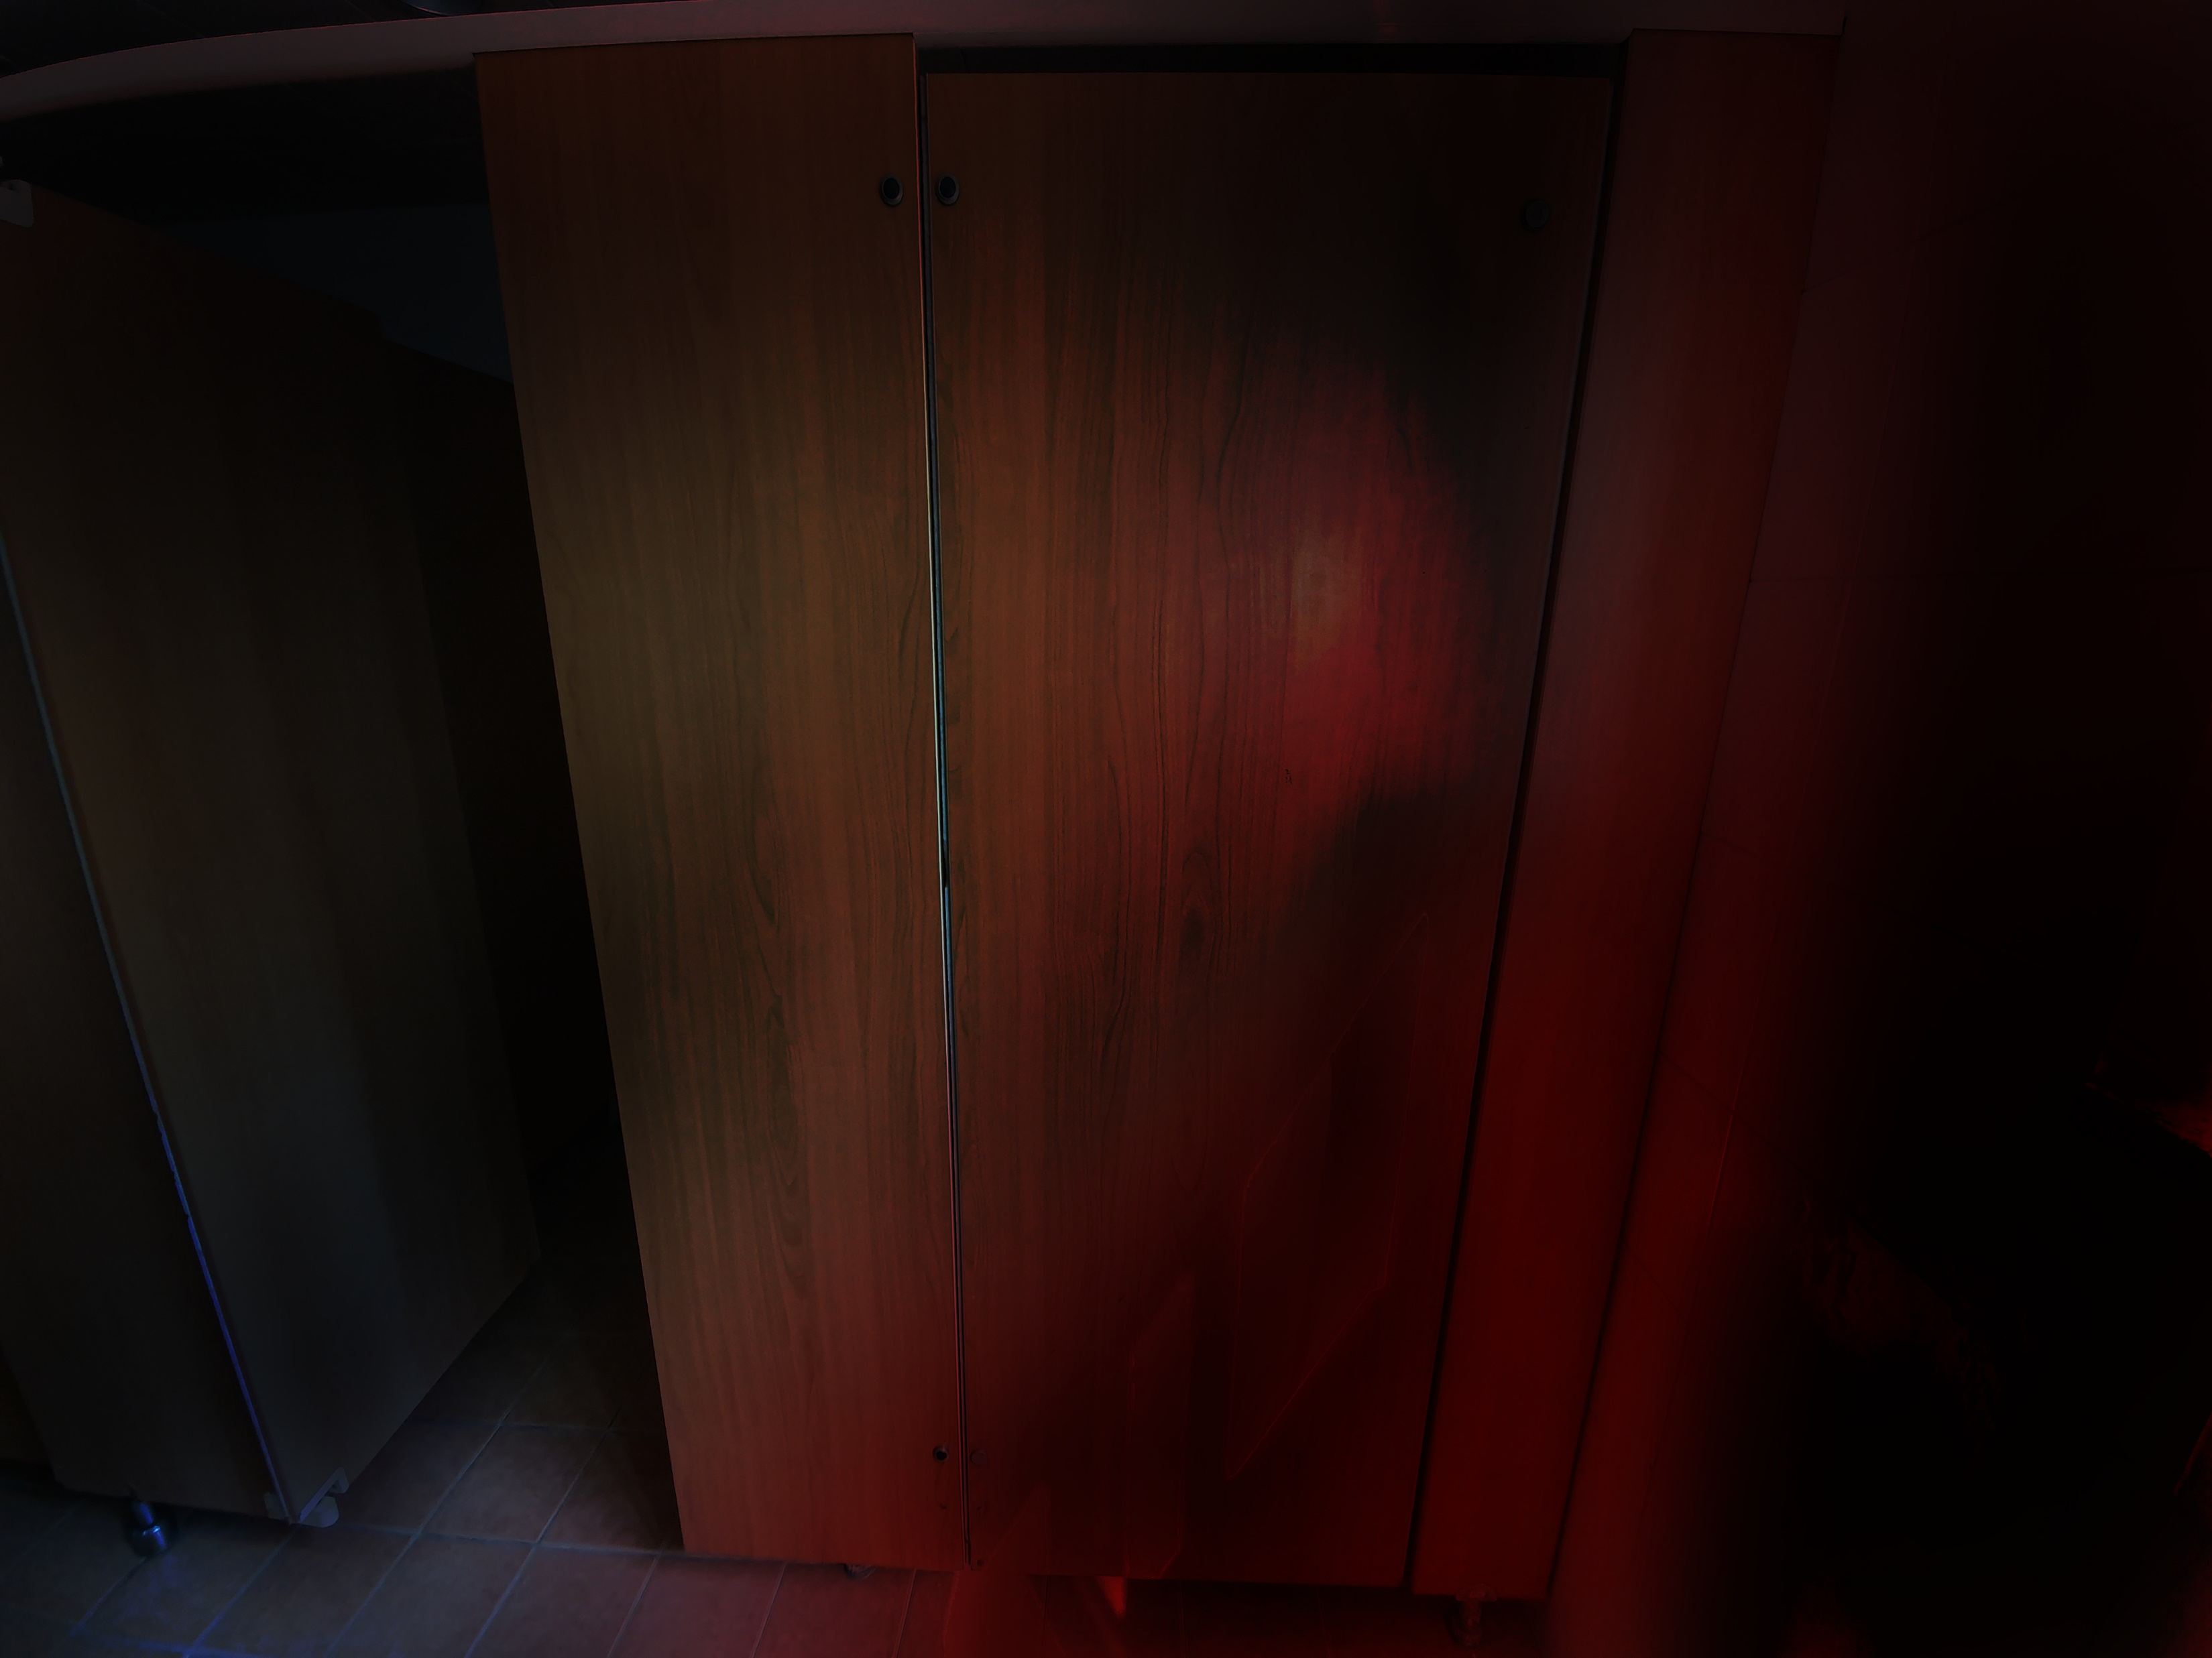
1층-화장실

Slide 42
1층-화장실
잠긴 화장실문을 열기위해 인벤토리내 빠루가 있어야됨
+문열시 사운드 추가
전화면 이동

Slide 43
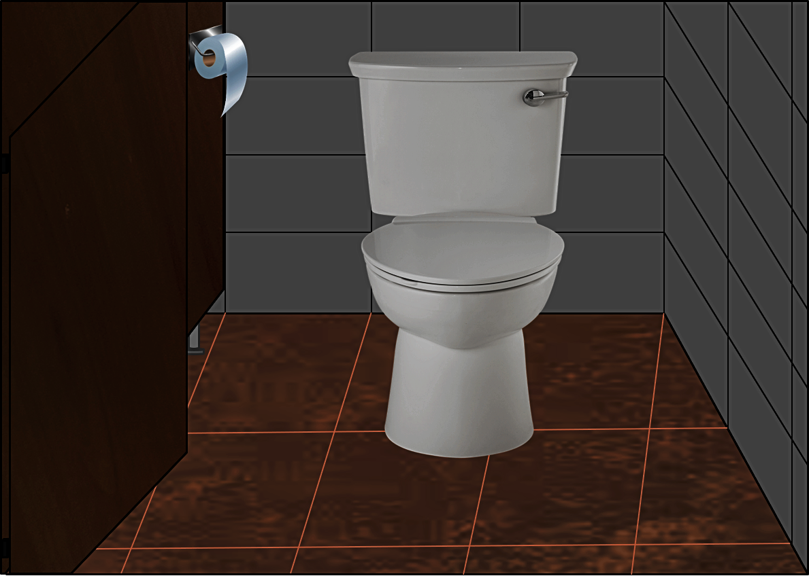


1층-화장실

Slide 44
1층-화장실
인벤토리내 열쇠 획득
+사운드 추가
용도: 4층 정문 열쇠중 1개
인벤토리내 휴대폰 획득
용도: 열쇠 위치를 알수있는 힌트
+사운드 추가
전 화면 이동

Slide 45
1층-화장실
인벤토리 휴대폰 클릭시 화면에 휴대폰이 띄워짐
+사운드 추가

Slide 46











휴대폰 메인 화면
Notes
연락처

Slide 47
휴대폰 메인 화면
1.휴대폰내에서 각각의 아이콘을 누르거나 ui버튼을 클릭시 사운드 추가
2.휴대폰 UI전체를 따로 이미지로 만들어서 따로 Jbutton에서 이미지를 삽입하지않고 투명 버튼만 따로 삽입해서 버튼을 누를시 다음화면으로 전환이 가능하게 할생각
누를시 노트화면으로 이동
연락처 화면으로 이동
Notes
연락처
메시지 화면으로 이동
통화기록 화면으로 이동
설정화면으로 이동
사진화면으로 이동

Slide 48

메모
메모
2020년 10월 30일
10월 28일 오후 9시 경…
2020년 10월 30일
…
2020년 11월 1일
잠긴 노트입니다.

Slide 49
메모
전화면으로 이동
메모
2020년 10월 30일
클릭시 화면이동
10월 28일 오후 9시 경…
클릭시 화면이동
2020년 10월 30일
…
2020년 11월 1일
클릭시 비밀번호 입력 화면이동
잠긴 노트입니다.

Slide 50
메모
10월 28일 오후 9시경 강의실에서 공부를 마치고 집으로 돌아가기 위해 4층 정문을 통해서 건물 밖으로 나가려고 하는데 문이 잠겨져 있었다. 잠겨진 문을 빠져나가기 위해 한참을 고민하는 도중 민호한테서 문자가 한 통이 왔다. 문자를 보니 사진 하나가 와있었다. 사진에서는 어떤 문자가 보이는데…

Slide 51
메모
전화면 이동
10월 28일 오후 9시경 강의실에서 공부를 마치고 집으로 돌아가기 위해 4층 정문을 통해서 건물 밖으로 나가려고 하는데 문이 잠겨져 있었다. 잠겨진 문을 빠져나가기 위해 한참을 고민하는 도중 민호한테서 문자가 한 통이 왔다. 문자를 보니 사진 하나가 와있었다. 사진에서는 어떤 문자가 보이는데…
탈출에 필요한 단서들
민호한테서온 문자를 보면 사진에서 어떤문자가 보이는데… (휴대폰 메인화면 -> 메시지클릭 -> 민호한테서 온 문자 클릭 -> 사진이 저장되어있는 갤러리로 이동 -> goodle 사진 클릭 )

Slide 52




메모
X1=
X2=
X3= BCS,LMJ,HGS
Memo BCS+LMJ-HGS
X4= 2 41 10 30
XXX-XXXX-XXXX= (X+X+X+X+X+X+X+X+X+X+X)
X5=
= - ,
{}
★개수
16->ASCII
ASCII*ASCII
X
RAM ?GB중5GB사용
= /{}

Slide 53
메모
잠겨진 메모 비밀번호 힌트
X1=사진첩을 보면 사진속에서 ★모양을 발견할수있음 그 개수가 X1값
X2=설정->와이파이-> 16진수로 된 와이파이 이름을 아스키코드로 바꾼후 두코드의 값을 곱함
X3=연락처에서 박찬수,이민주,한기수 클릭후 메모에 적힌 힌트를 풀어 그값들을 더하고 뺀다
X4=통화기록에서 2시41분 10월30일날 온 기록을 보고 그 때온 전화번호를 숫자마다 더함
X5=설정->디스플레이->1980x1080에서 1980-1080를 뺀 값과 개발자 옵션에서 램값중 ?에 들어갈 8값을 나눈 몫값
전화면 이동
X1=
X2=
X3= BCS,LMJ,HGS
Memo BCS+LMJ-HGS
X4= 2 41 10 30
XXX-XXXX-XXXX= (X+X+X+X+X+X+X+X+X+X+X)
X5=
= - ,
{}
★개수
16->ASCII
ASCII*ASCII
X1=5
X2=a
X3=9
X4=20
X5=75
(x*x)*((x+x)*x)=10875a
X
RAM ?GB중5GB사용
= /{}

Slide 54
메모
비밀번호 확인
비밀번호를 입력하세요.
확인

Slide 55
메모
전화면 이동
비밀번호 확인
비밀번호를 입력하세요.
메모장 비밀번호 입력 화면.
올바른 비밀번호 입력후 확인을 누르면 다음화면을 넘어감.
확인

Slide 56
메모
건물을 빠져 나가기 위해서
열쇠 3개가 필요했다. 먼저 열쇠 중 하나를 1층 화장실에서 찾았다. 나머지 열쇠 중 하나는 분명 8층 소화전 근처에서 발견했던 거 같기도 하다…

Slide 57
메모
전화면 이동
건물을 빠져 나가기 위해서
열쇠 3개가 필요했다. 먼저 열쇠 중 하나를 1층 화장실에서 찾았다. 나머지 열쇠 중 하나는 분명 8층 소화전 근처에서 발견했던 거 같기도 하다…
3개의 정문열쇠중 1개의 위치를 알수있게하는 힌트
(추후에 구현이되는 8층 소화전에서 열쇠를 얻을수 있음)

Slide 58
통화기록
통화기록
010-4112-1314
알 수 없음
오전 11:53
(20.10.31)
010-8225-2312
박찬수
오후 7:30
(20.10.30)
010-4222-1314
알 수 없음
오후 2:41
(20.10.30)
010-6355-7112
김수환
오전 10:45
(20.10.28)
010-3885-4455
이석희
오후 9:03
(20.10.27)
010-7277-6312
김이현
오후 3:03
(20.10.25)
010-2012-8511
이민주
오전 8:22
(20.10.25)

Slide 59
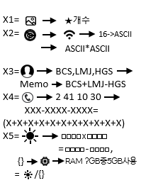
통화기록
전화면 이동
통화기록
010-4112-1314
알 수 없음
오전 11:53
(20.10.31)
010-8225-2312
박찬수
오후 7:30
(20.10.30)
010-4222-1314
알 수 없음
오후 2:41
(20.10.30)
메모에 적힌 X4값을 알수있는 힌트
010-6355-7112
김수환
오전 10:45
(20.10.28)
010-3885-4455
이석희
오후 9:03
(20.10.27)
010-7277-6312
김이현
오후 3:03
(20.10.25)
010-2012-8511
이민주
오전 8:22
(20.10.25)

Slide 60
연락처
모든 연락처
김나현
김수환
김이현
박찬수
손아현
이민주
이민호
이석희
차현우
한기수

Slide 61
연락처
전화면 이동
모든 연락처
김나현
김수환
김이현
박찬수
각각을 연락처를 누를시 특정인물의 연락처 화면으로 이동
X3의 값을 얻을수 있는 힌트
손아현
이민주
이민호
이석희
차현우
한기수

Slide 62
연락처
김나현
010-2223-5123
휴대전화
010-2223-5123
메모
XXX-XXXX-XXXX= (XXX)-(XXXX)-(XXXX)

Slide 63
연락처
김수환
010-6355-7112
휴대전화
010-6355-7112
메모
XXX-XXXX-XXXX=
(XXX)+(XXXX)+(XXXX)

Slide 64
연락처
김이현
010-7277-6312
휴대전화
010-7277-6312
메모
XXX-XXXX-XXXX=
(XXXX)-(XXXX)+(XXX)

Slide 65
연락처
박찬수
010-8225-2312
휴대전화
010-8225-2312
메모
XXX-XXXX-XXXX=
(XX)*(XXXX)+(X)+(X) +(X) +(X) +(X)

Slide 66
연락처
전화면 이동
박찬수
010-8225-2312
휴대전화
010-8225-2312
메모
XXX-XXXX-XXXX=
(XX)*(XXXX)+(X)+(X) +(X) +(X) +(X)
XXX-XXX-XXXX=9라는 값이 나옴

Slide 67
연락처
손아현
010-8850-0012
휴대전화
010-8850-0012
메모
XXX-XXXX-XXXX=
(XXX)+(XXXX)+(X) +(X) +(X) +(X)

Slide 68
연락처
이민주
010-2012-8511
휴대전화
010-2012-8511
메모
XXX-XXXX-XXXX=
((X)+(X)+(X)+(X) +(X))*(X+X)+(X+X+X+X)

Slide 69
연락처
전화면 이동
이민주
010-2012-8511
휴대전화
010-2012-8511
메모
XXX-XXXX-XXXX=
((X)+(X)+(X)+(X) +(X))*(X+X)+(X+X+X+X)
24라는 값이 나옴

Slide 70
연락처
이민호
010-8080-3311
휴대전화
010-8080-3311
메모
XXX-XXXX-XXXX=
XXX-XXXX-XXXX=
(XXX)+(XXXX)+(XXXX)

Slide 71
연락처
이석희
010-3885-4455
휴대전화
010-3885-4455
메모
…

Slide 72
연락처
차현우
010-1085-5523
휴대전화
010-1085-5523
메모
…

Slide 73
연락처
한기수
010-0030-5665
휴대전화
010-0030-5665
메모
XXX-XXXX-XXXX=
(X-X-X)+(X+X+X+X)+(X
+X+X+X)

Slide 74
연락처
전화면 이동
한기수
010-0030-5665
휴대전화
010-0030-5665
메모
XXX-XXXX-XXXX=
(X-X-X)+(X+X+X+X)+(X
+X+X+X)
24라는 값이 나옴
BCS=9,LMJ=24,HGS=24
BCS+LMJ-HGS=9

Slide 75
메시지
메시지
전체
이민호
10월28일
1588-1111
10월 1일
070-700-5454
9월18일
한기수
9월15일
222-2222
6월 6일

Slide 76
메시지
전화면 이동
메시지
전체
클릭시 잠긴 메모 비밀번호 힌트 사진을 볼수있음
이민호
10월28일
1588-1111
10월 1일
각각을 클릭해서 대화 내용화면으로 넘어갈 수 있음
070-700-5454
9월18일
추후에 구성되는 소화전안 열쇠를 얻을 수 있는 비밀번호를 알 수 있는 힌트
한기수
9월15일
222-2222
6월 6일

Slide 77

메시지
이민호
(X*X)*((X+X)*X)
Message

Slide 78
메시지
전화면 이동
이민호
그림속(X*X)*((X+X)*X)은
메모장 비밀번호를 알수있는 힌트 X는 순서대로 메모장속 X1,X2,X3,X4,X5를 가르킴
(X*X)*((X+X)*X)
Message

Slide 79
메시지
1588-1111
고객님 안녕하세요?
XX은행인데요
며칠전에 1천만원 대출받으셨지 않으셨나요?
대출받은적 없는데 …
Message

Slide 80
메시지
070-700-5454
<XX은행> 서민지원팀!
12개월_7%확정!
1000만사용58,000원으로 최대4천이용가능함.
저딴 문자 보내지마라
Message

Slide 81
메시지
한기수
나 지금 집
어디 있어?
잠깐만
지금 바로 들어갈게
Message

Slide 82
메시지
222-2222
스미싱 주의!
택배 결제,재난지원금 지급 문자속 의심되는 인터넷 주소 클릭금지
811 PassWord[538750]
Message

Slide 83
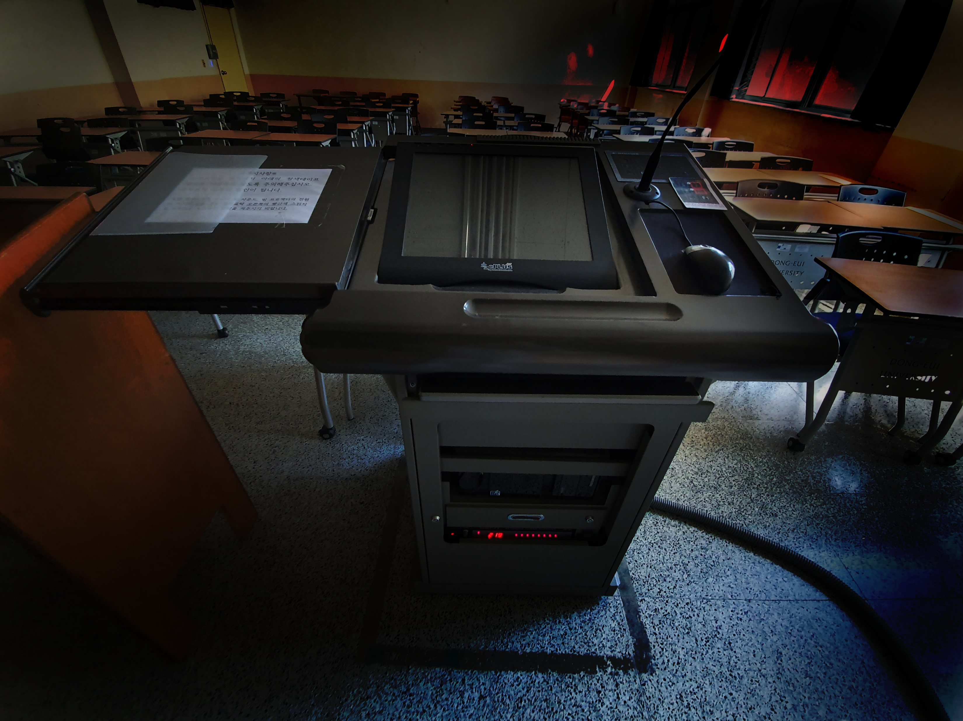
메시지
전화면 이동
222-2222
스미싱 주의!
택배 결제,재난지원금 지급 문자속 의심되는 인터넷 주소 클릭금지
811 PassWord[538750]
추후에 구성될 강의실안 컴퓨터 비밀번호
Message

Slide 84
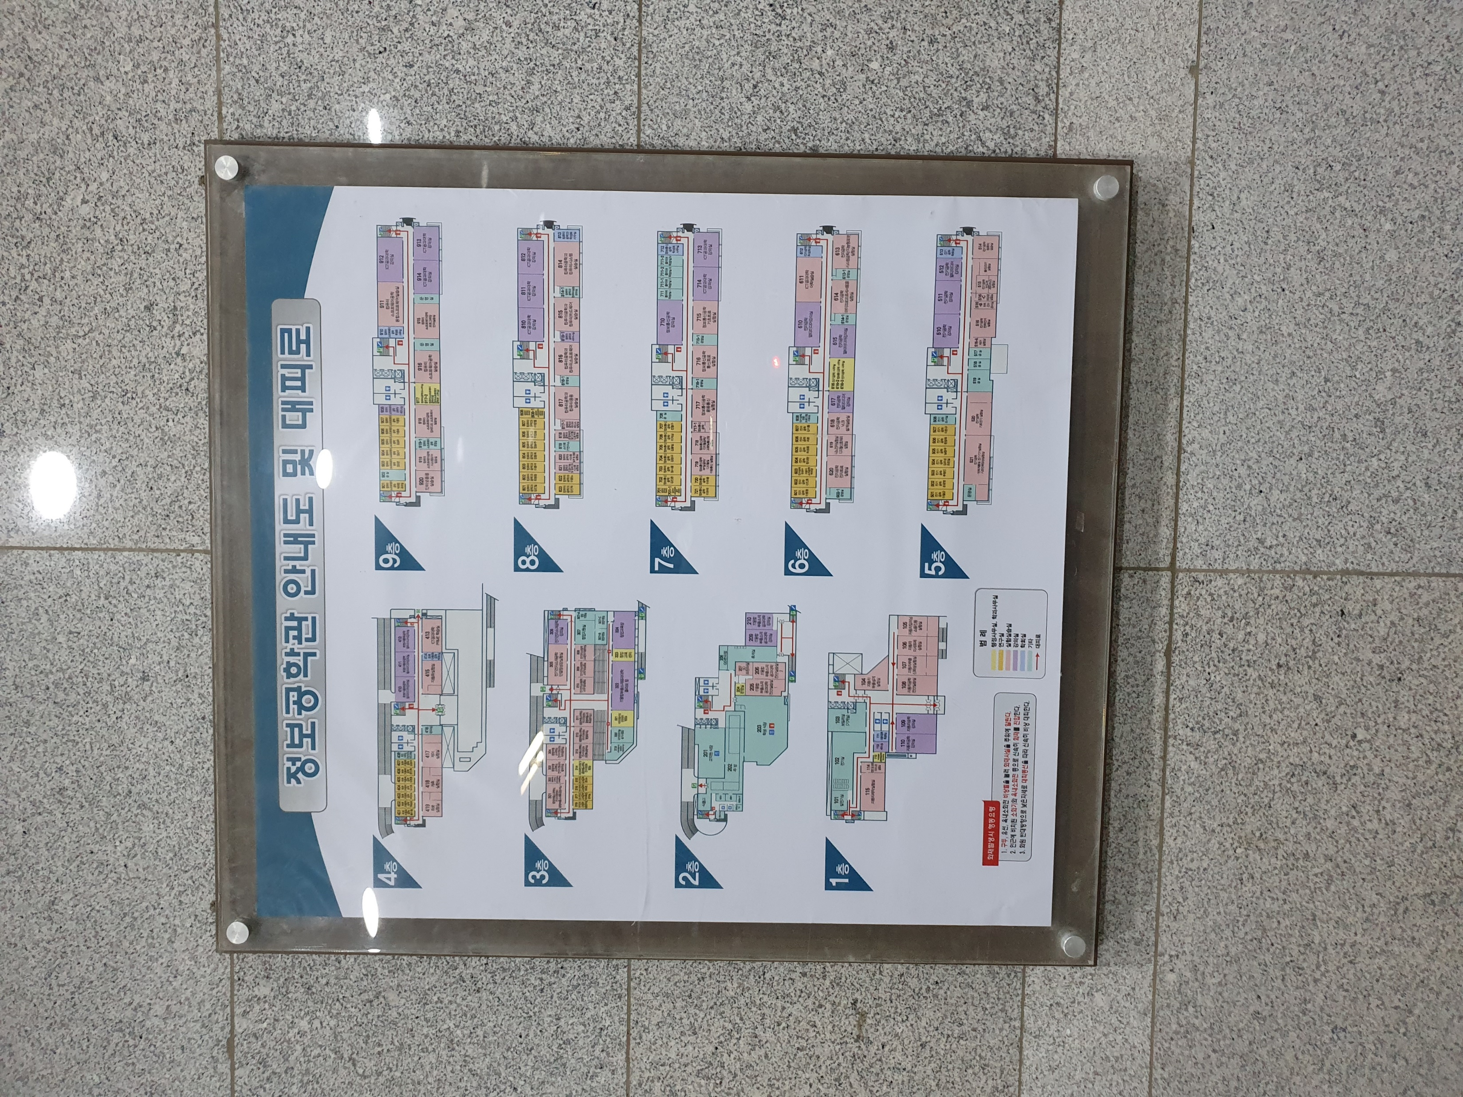
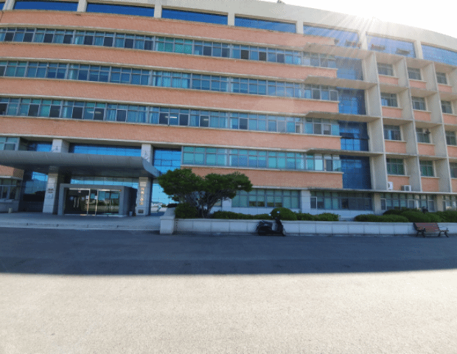
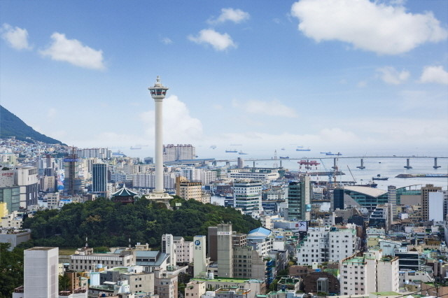
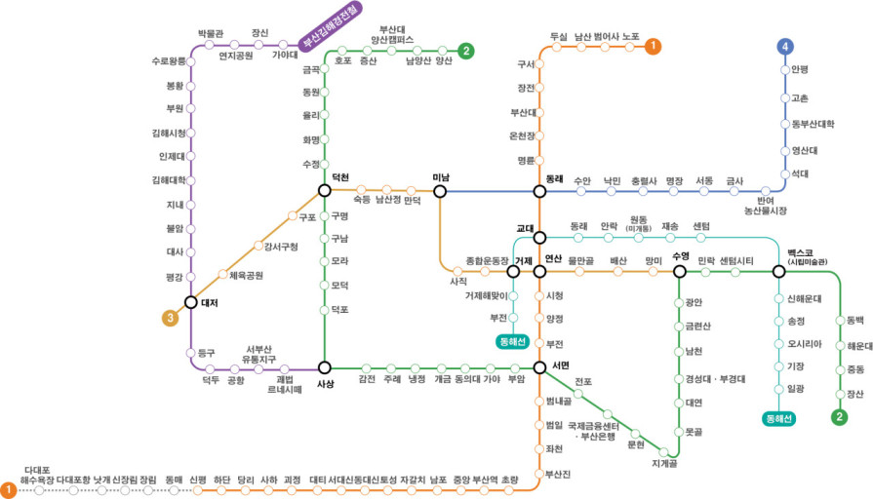
사진
사진 보관함
Goodle
(X*X)*((X+X)*X)
5개의 사진
앨범

Slide 85
사진
전화면 이동
사진 보관함
Goodle
(X*X)*((X+X)*X)
X1값을 알 수 있는 힌트
X1값을 알 수 있는 힌트
5개의 사진
앨범

Slide 86
사진

Slide 87
사진

Slide 88
사진
Goodle
(X*X)*((X+X)*X)

Slide 89
사진
★
★
★

Slide 90
사진
전화면 이동
★
X1의 힌트 ★의 개수 총 3개를 확인 할 수 있음
★
★

Slide 91
사진
★
★

Slide 92
사진
전화면 이동
★ 2개를 확인 할 수 있음
X1는 ★의 총 개수 즉
X1=5를 나타냄
★
★

Slide 93



설정
설정
Wi-Fi
배경화면
디스플레이
소프트웨어 업데이트
휴대전화 정보
{ }
개발자 옵션

Slide 94
설정
전화면 이동
설정
Wi-Fi
X2 힌트
배경화면
디스플레이
각각을 클릭할 수 있는 버튼을 만듬
X5 힌트
소프트웨어 업데이트
휴대전화 정보
{ }
개발자 옵션

Slide 95
설정
Wi-Fi
사용중
Deu_8xx
사용가능한 네트워크
0x31
Deu_415
Deu_777
0x61
Deu2

Slide 96
설정
전화면 이동
X2의 값은 1과 a를 곱한 값 즉 a가 나옴
Wi-Fi
사용중
Deu_8xx
사용가능한 네트워크
16진수 값을 아스키코드로 나타냄 즉 1을 가르킴
0x31
Deu_415
16진수 값을 아스키코드로 나타냄 즉 a을 가르킴
Deu_777
0x61
Deu2

Slide 97
설정
배경화면
현재 배경화면

Slide 98
설정
디스플레이
화면 해상도 (1980x1080 FHD)
화면 모드 (선명한 화면)
화면 보호기

Slide 99
설정
전화면 이동
디스플레이
화면 해상도 (1980x1080 FHD)
X5에서 를 나타내는 1980-1080=900 즉 900을 나타냄
화면 모드 (선명한 화면)
화면 보호기

Slide 100
설정
소프트웨어 업데이트
다운로드 및 설치
(2020.10.10)
소프트웨어 업데이트 정보
-현재 버전: KFX7774
-보안 패치: 2020년 8월 5일

Slide 101
설정
휴대전화 정보
iPoke 6
전화 번호 010-4445-1111
모델번호 ASH-999H
시리얼 번호 ADLVS140SMH
IMEI 44551022313

Slide 102
설정
개발자 옵션
메모리 (RAM 12GB 중 5GB 사용)
USB 디버깅
USB 디버깅 권한 승인 취소
최소 너비 (450dp)
대기 앱
기본값으로 초기화

Slide 103
설정
디스플레이와 개발자 옵션에서 찾아낸 900과 12 값을 나눈 값 900/12=75가 X5의 값임
전화면 이동
개발자 옵션
X5의 값중 {}를 나타내는 값 12를 알 수 있음
메모리 (RAM 12GB 중 5GB 사용)
USB 디버깅
USB 디버깅 권한 승인 취소
최소 너비 (450dp)
대기 앱
기본값으로 초기화

Slide 104
인게임 구성3
1. 8층 오른쪽 복도 강의실 구현
2. 8층 왼쪽 복도에 있는 소화전 구현
3. 열쇠 3개를 얻은후 건물을 탈출하는 엔딩 구현

Slide 105
전파사항
이미지 파일 및 사운드 파일을 한꺼번에 만들고 찾은 후 단톡방에 압축파일을 올릴생각.
다음 인게임 구성을 마지막으로 생각을 하며 다음주 중으로 인게임 구성을 끝내는대로 회의를 할 생각.
다음주부터 어느정도 완성된 시작화면 및 메뉴 코드들을 보고 해당 코드 담당자를 제외한 인원들이 코드를 분석하는 기간을 천천히 가지는게 좋을거같음.
이미지 파일 및 사운드 저작권들은 다 비상업적 용도로 사용가능하는 저작권들임.
(방탈출 게임 엔딩에 출처나 저작권들을 남길생각 )
5. 다음주 중간발표때 발표 담당 선정 및 피피티 제작자 선정
6. 프로젝트 최종발표날에 필요한 방탈출 게임 각 파트 별 발표 담당 구성 및 발표에 필요한 피피티
제작자 선정

